Slide 1
Scuola – Famiglia…
Mille fili differenti che diventano uno

Slide 2
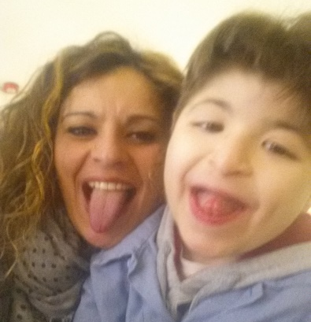
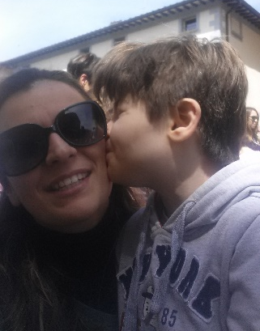
“OGNUNO È UN GENIO. MA SE SI GIUDICA UN PESCE DALLA SUA ABILITÀ DI ARRAMPICARSI SUGLI ALBERI, LUI PASSERÀ L’INTERA VITA A CREDERSI STUPIDO.”
Albert Einstein

Slide 3
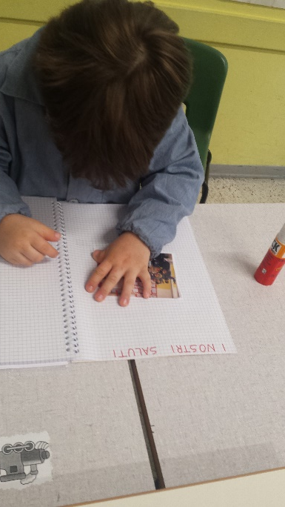
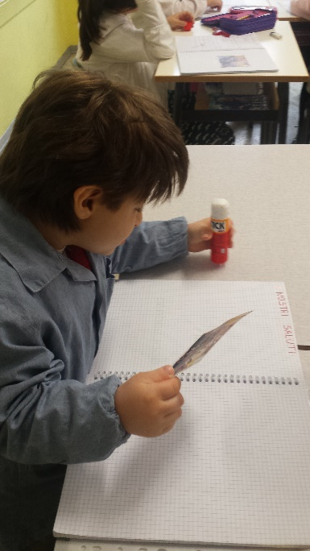
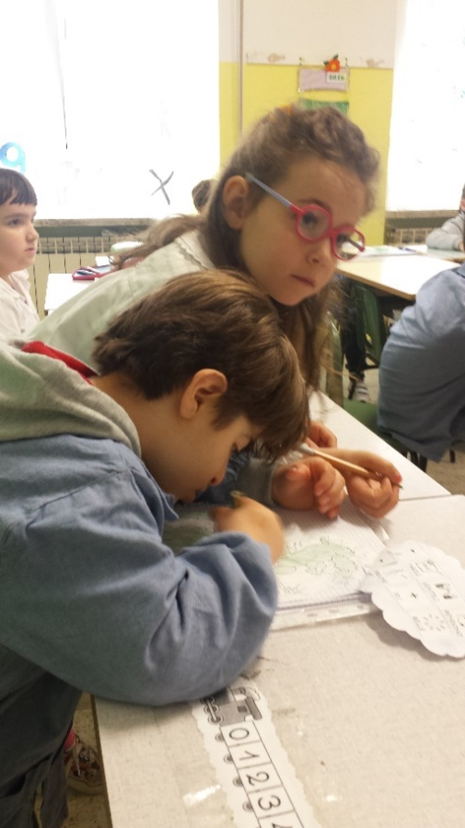
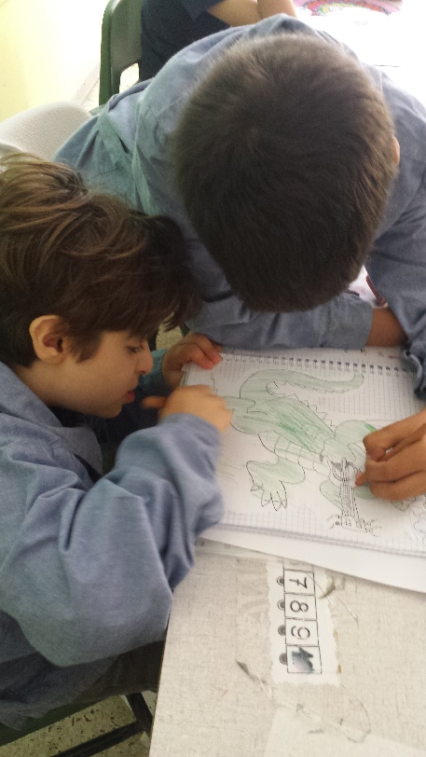
…un obiettivo che si raggiunge con il supporto della famiglia, la collaborazione, intrisa di fiducia e speranza…

Slide 4
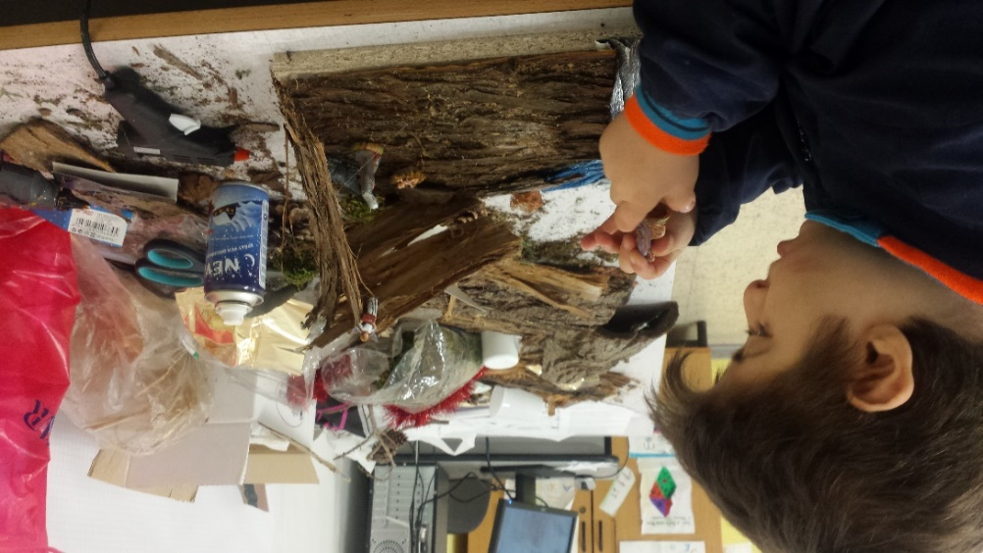
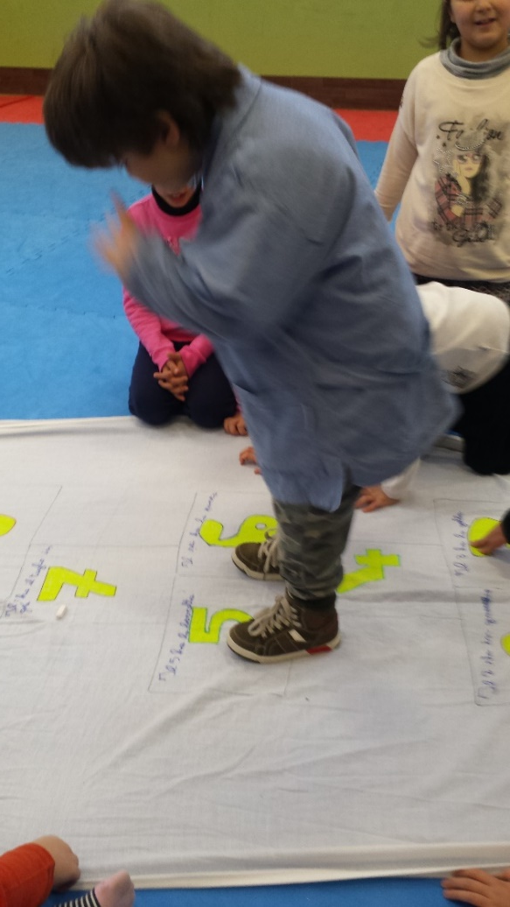
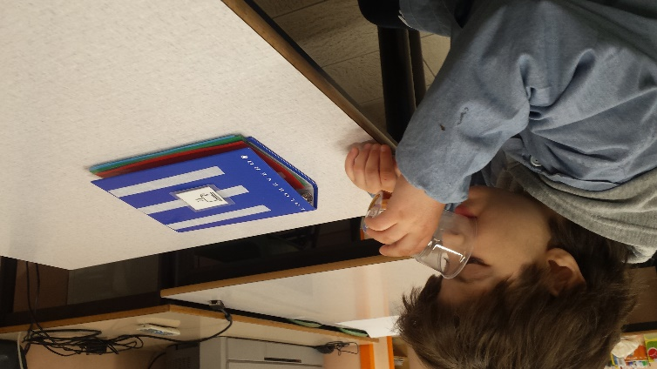
Non dobbiamo
sostituirci ai bambini…
Diamogli la possibilità
di fare da soli…
di sbagliare….
Di sperimentare…
Concediamogli la possibilità di costruire la propria autonomia

Slide 5
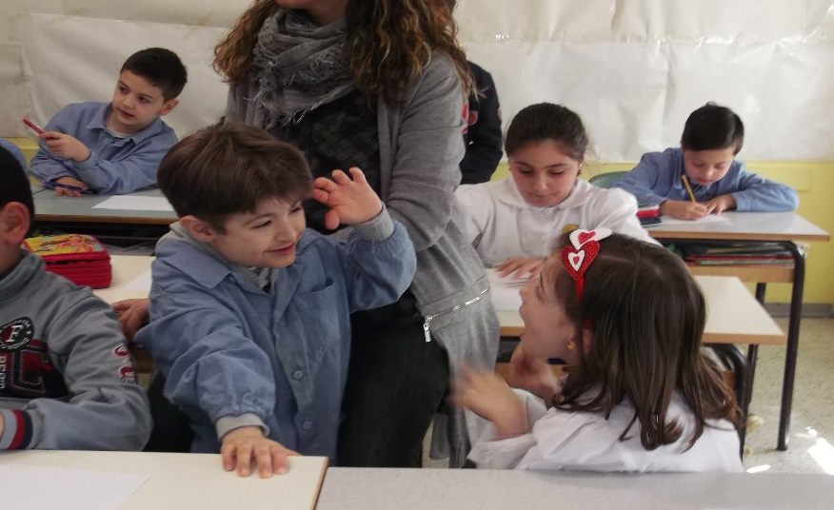
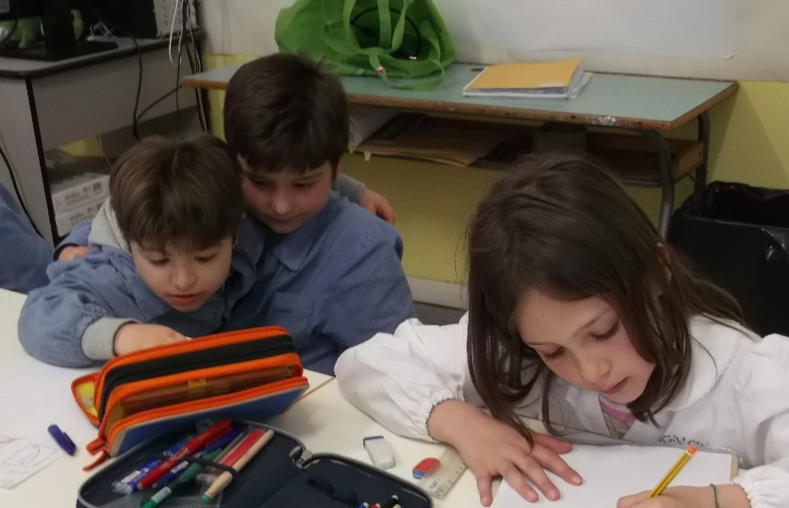
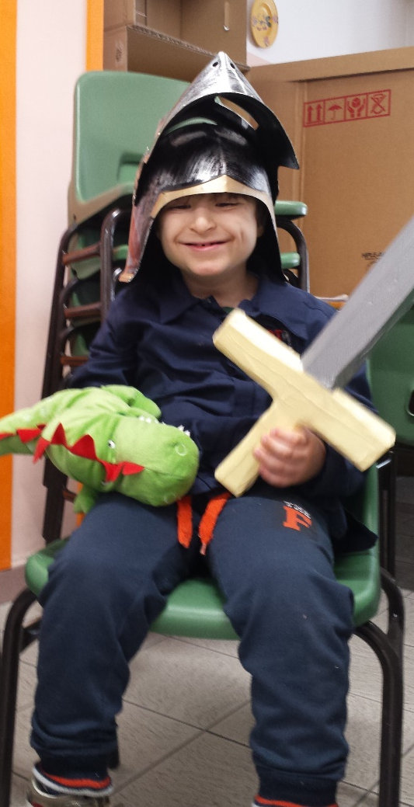
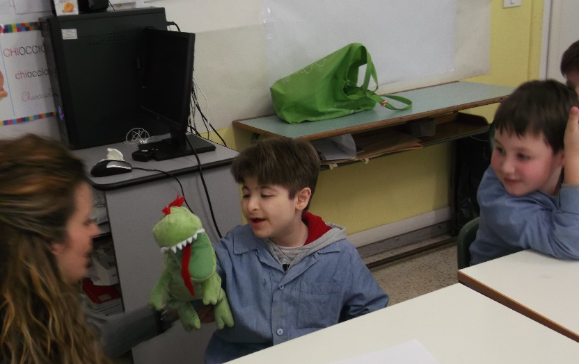
…le barriere da abbattere non sono solo architettoniche,
Ma culturali, quelle di tutti noi…

Slide 6
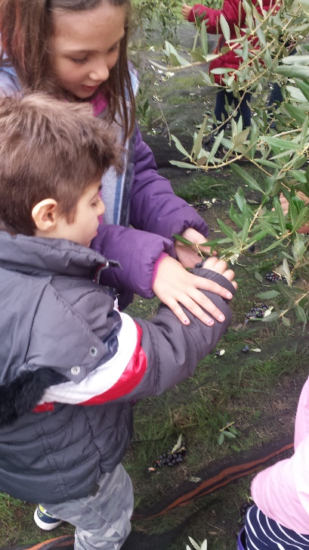
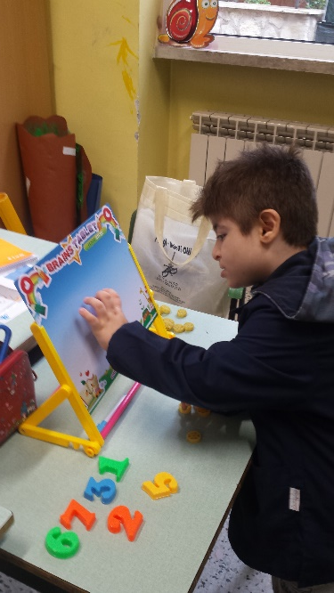
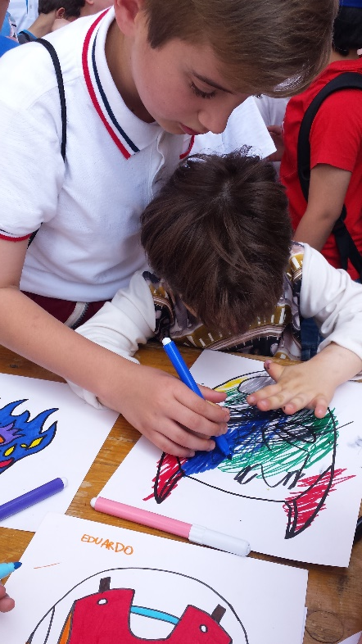

Slide 7
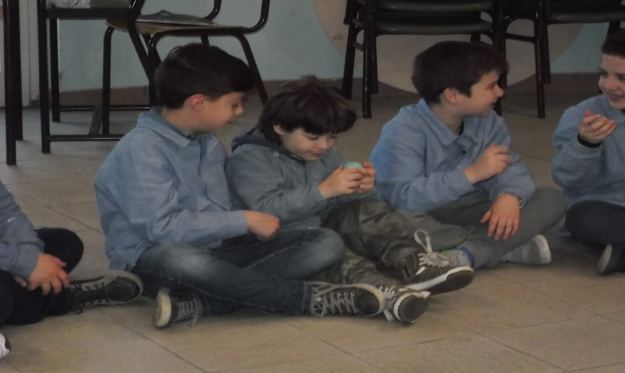
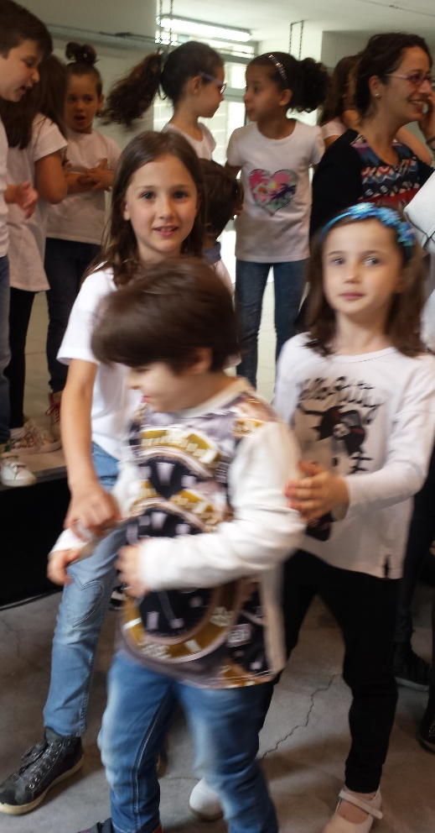
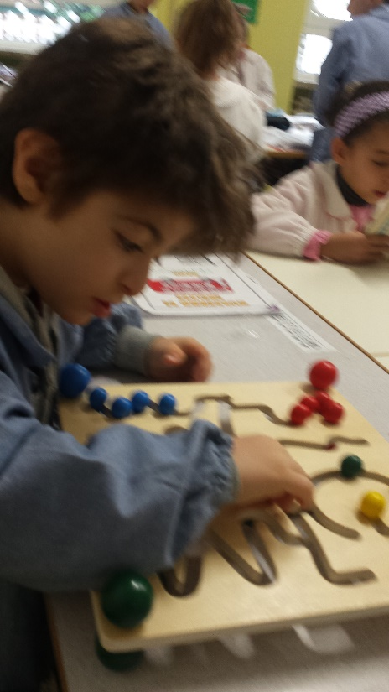
Inclusione….
Conoscenza…
Costruzione di nuovi rapporti

Slide 8
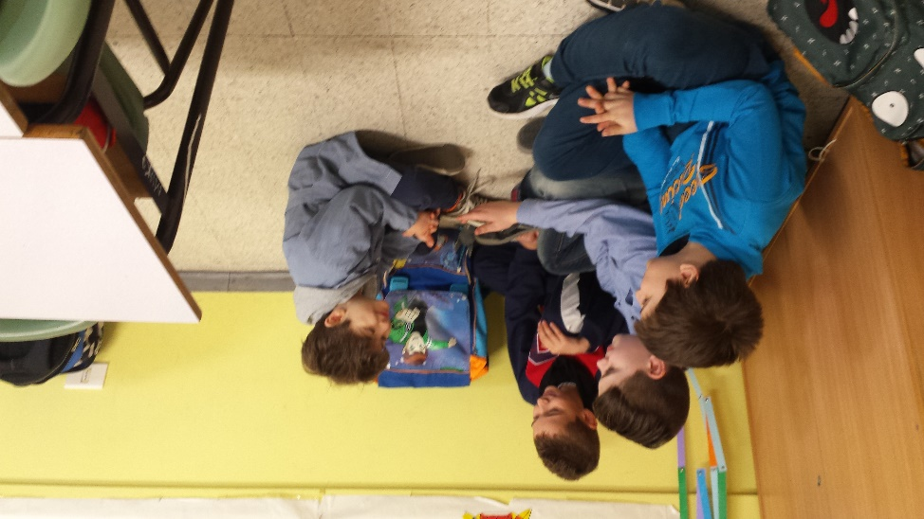
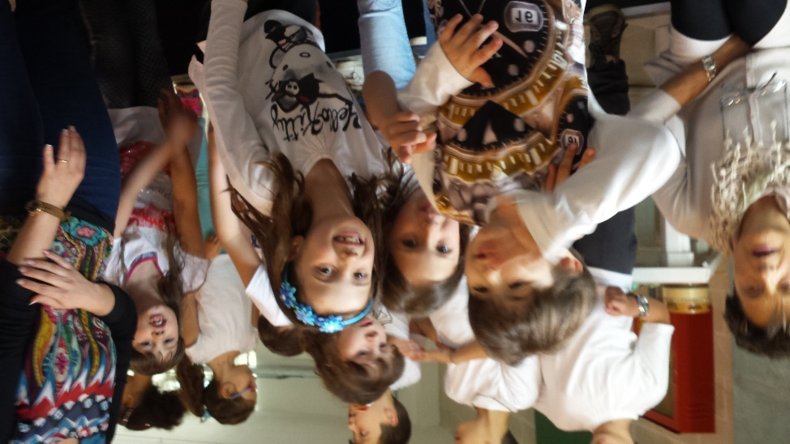
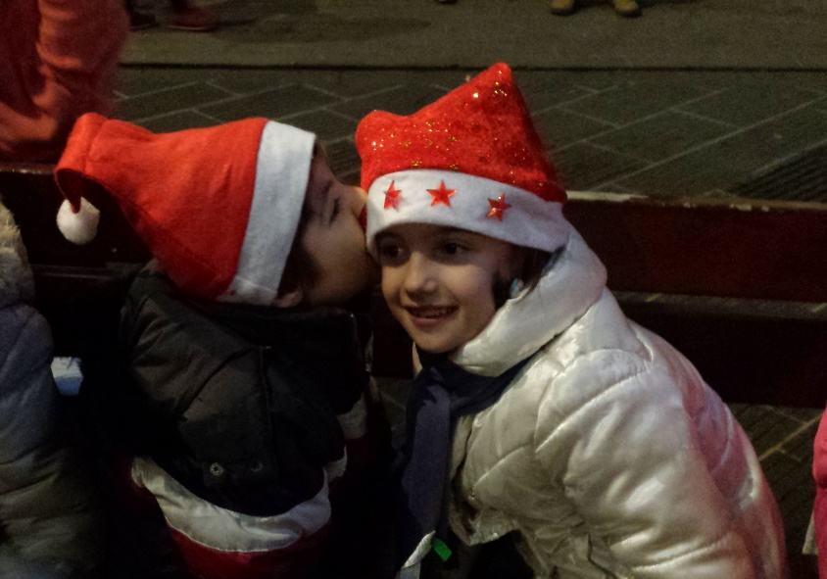
Abbiamo
affrontato
la diversità …
l’abbiamo conosciuta
e resa nostra…

Slide 9
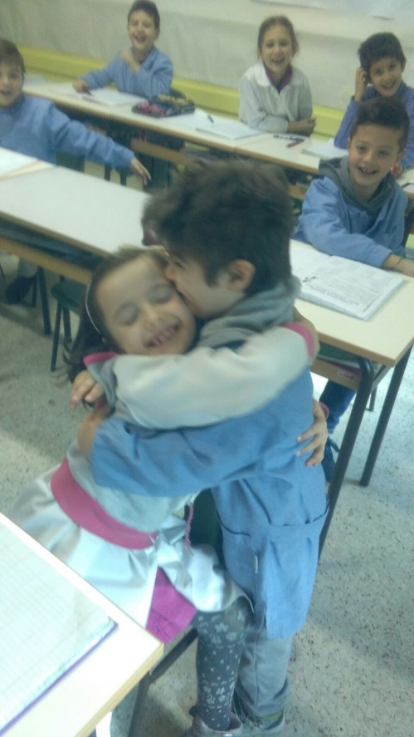
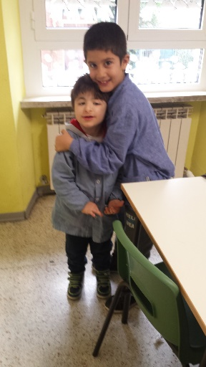
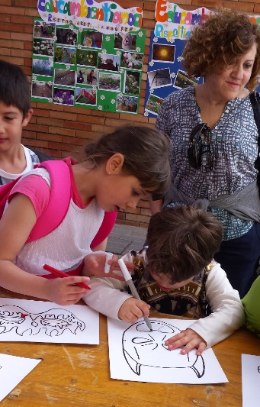
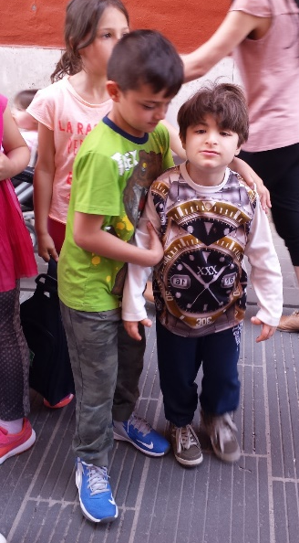
…ognuno di noi,
a proprio modo, ha ancora bisogno di abbattere le «proprie» barriere;
A volte abbiamo paura, e la paura ci rende ciechi…

Slide 10
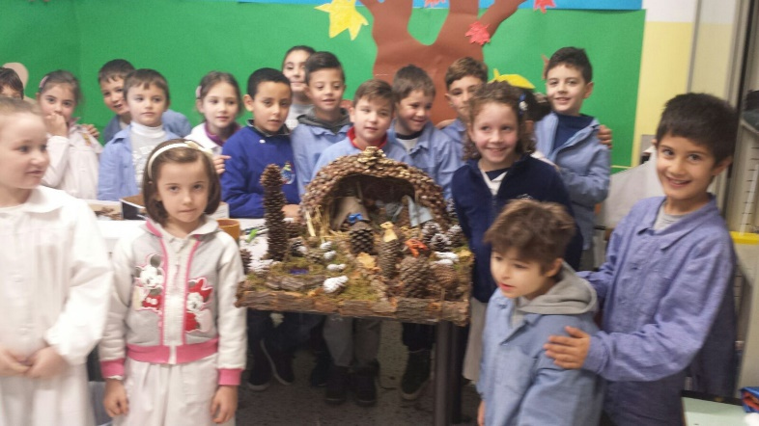
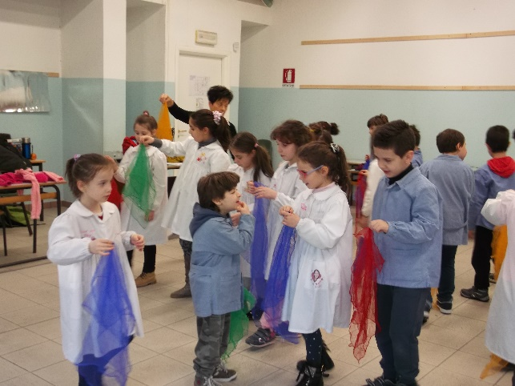
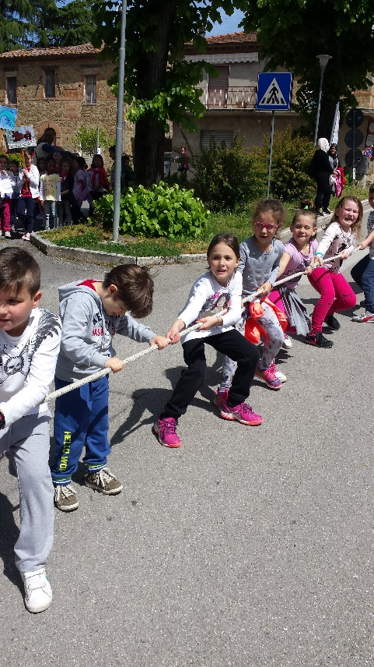
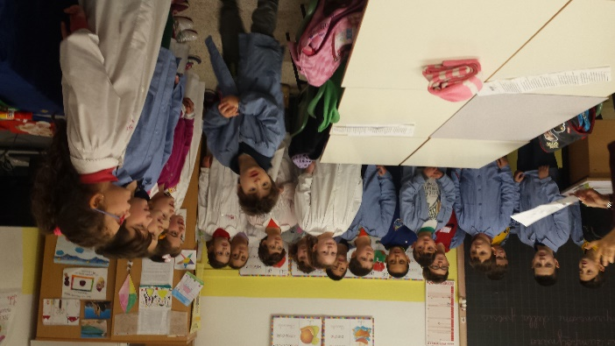
Credere nelle loro
potenzialità,
aiutarli a capire la strada
da percorrere…

Slide 11
Complexus è ciò che viene tessuto insieme, ed il tessuto deriva da fili differenti e diventa uno.
Edgar Morin, La testa ben fatta. Riforma dell'insegnamento e riforma del pensiero

